Slide 1
муниципальное бюджетное дошкольное образовательное учреждение компенсирующего вида детский сад № 2 «Родничок»
«Организация наставничества
в работе
с молодыми специалистами»
Учителя-логопеда: Савельева (Пушкарева) Олеся Александровна

Slide 2
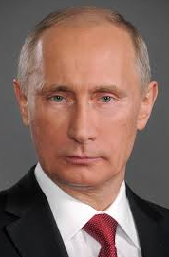
Встреча с победителями конкурса «Лучшие практики наставничества»
«Без любви к профессии невозможно добиваться никаких результатов. Их просто не будет. Или они будут просто посредственными. Но она предполагает желание передавать свои знания тем людям, которые в состоянии, которые достойны того, чтобы, будучи в своей профессии развивать ее дальше. Как же можно любить свое дело и не попробовать до своего уровня поднять людей, которые, по вашему мнению, способны к этому. И не создавать в этой связи базу, чтобы они сделали шаг в будущее профессии.
Проблема профессионального становления личности приобретает все большую значимость. А в наше время, в связи с развитием непрерывного образования и внедрения новых образовательных стандартов в области «Педагог дошкольного образования, наставничество становится особенно актуальным.»
В. В. Путин

Slide 3
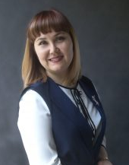
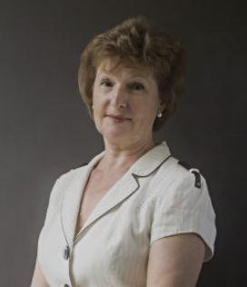
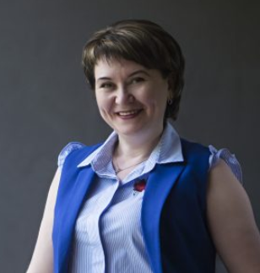
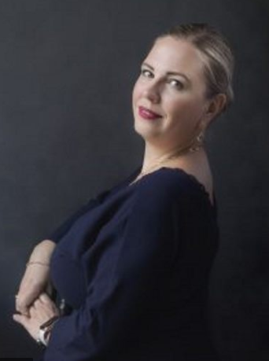
Наставники
Наставничество – одна из форм передачи педагогического опыта, в ходе которого начинающий педагог практически осваивает персональные приемы и навыки педагогической деятельности под непосредственном руководством педагога-наставника.
Карманова Е. И.
Волкова Г. В.
Пушкарева О. А.
Алабина Т. В.

Slide 4
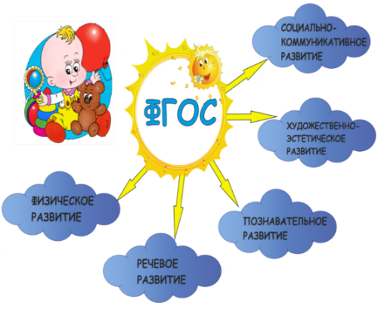
Трудности, которые испытывают молодые специалисты:
Молодой специалист

Slide 5
Цель наставничества в ДОУ: -
оказание методической помощи и поддержки молодым специалистам в процессе профессионального становления со стороны опытных коллег, а также формирование кадрового ядра.
Задача руководителя ДОУ: помочь молодым специалистам адаптироваться в новом коллективе, сделать так чтобы они не разочаровались на выбранном пути.
Задача педагога-наставника: помочь и поддержать молодого специалиста , чтобы у молодого специалиста не появились сомнения в собственной несостоятельности, как в профессиональной, так и в личной сфере.

Slide 6
СИСТЕМА НАСТАВНИЧЕСТВА в ДОУ
Администрация ДОУ
Опыт ДОУ, достижения и традиции, нормативные документы.
Старший воспитатель
Наставники
Психологическая поддержка
Устав ДОУ;
Коллективный договор;
Должностные инструкции;
Трудовой договор
Молодые
Молодые специалисты

Slide 7
Направления наставничества
Стажировка
Вхождение в профессию
Самосовер-шенствование и саморазвитие молодого педагога, повышение его квалификации
Анализ результатов работы

Slide 8
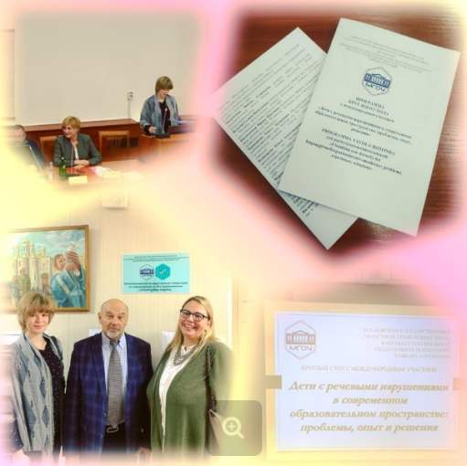
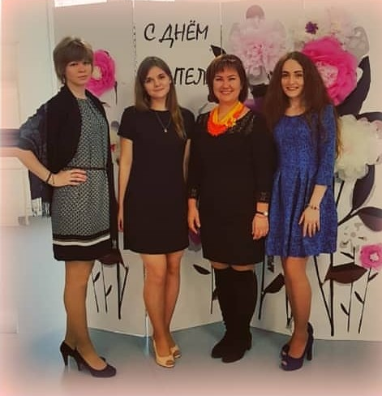
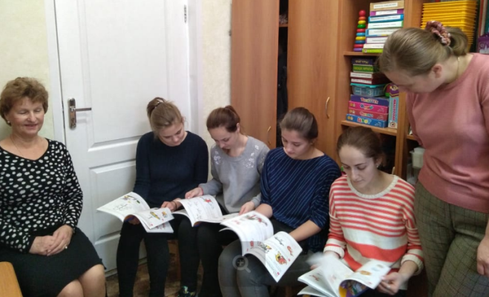
Стажировка
Самый сложный период, как для начинающего специалиста, так и для наставника. В этот период проходит стажировка в группе у наставника, т.е. наставник и молодой специалист работают вместе с группой детей, демонстрируя режимные моменты, занятия, совместную деятельность, прогулки детей.
Задача наставника: предупредить разочарование и конфликты, поддержать педагога эмоционально, укрепить веру в себя, дать основы педагогической психологии.

Slide 9
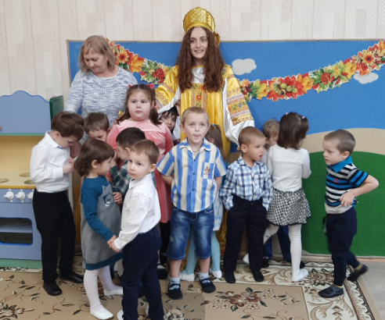
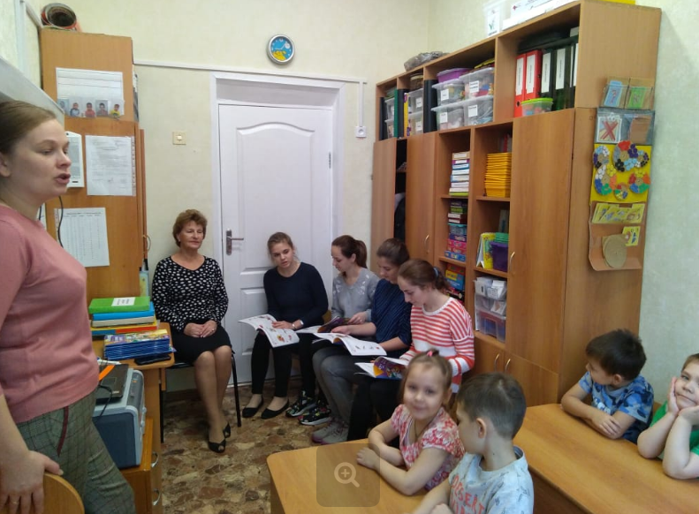
Вхождение в профессию
Формирование профессиональных умений и опыта, формирование своего стиля в работе, освоение методического инструментария
Изучение молодыми специалистами опыта своих коллег, повышение профессионального мастерства, посещение открытых мероприятий

Slide 10
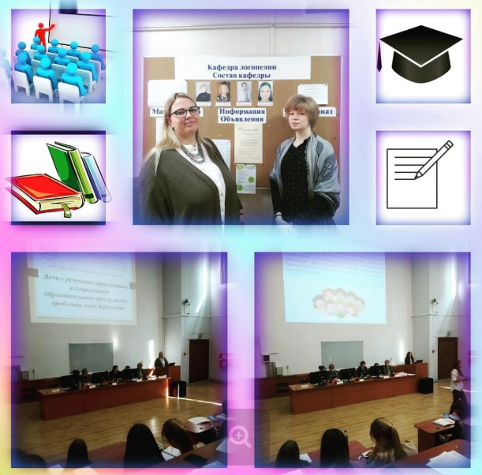
Самосовершенствование и саморазвитие молодого педагога, повышение его квалификации
Педагог наставник выполняет роль подсказчика, советчика, «энергетика», мотивирует молодых специалистов своим мастерством, готовит к предстоящей аттестации. Молодые специалисты готовы создавать своё портфолио.

Slide 11
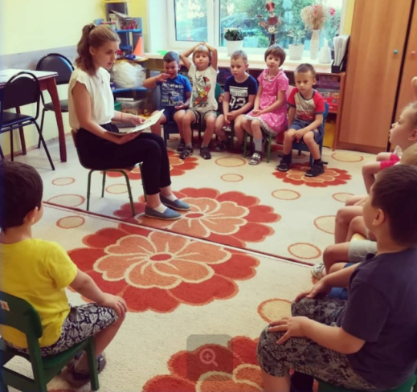
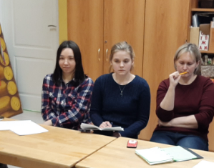
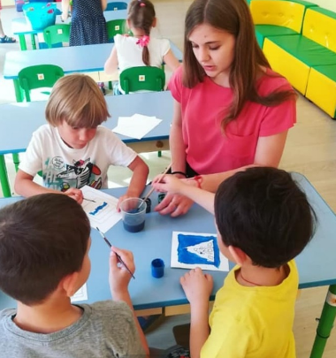
Анализ результатов работы
Работа включает:
оценку деятельности воспитателя с детьми, родителями, коллегами.;
выявление динамики профессионального роста;
определение перспектив дальнейшей работы с молодым педагогом;
подведение итогов, выводы.

Slide 12
Преимущество наставничества как формы организации помощи молодому специалисту
Педагогическое наставничество имеет более широкую направленность, проходит в условиях реальной трудовой деятельности.
Осуществляется тесный межличностный и эмоциональный контакт наставника и молодого специалиста.
Анализ сильных и слабых профессиональных позиций конкретного специалиста и более строгий контроль за его практической деятельностью.

Slide 13
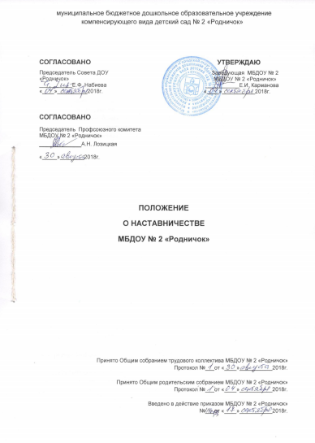
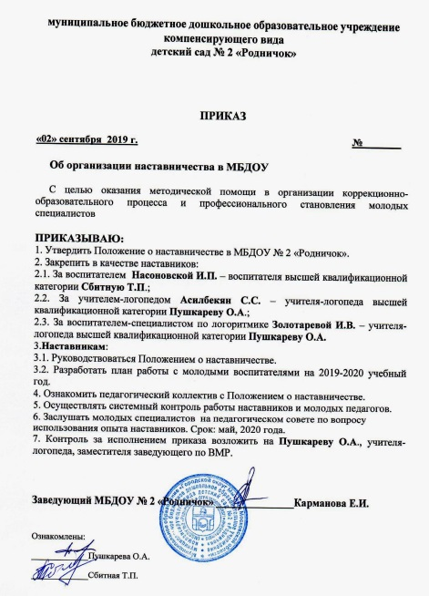
Предполагаемые результаты деятельности по наставничеству
Познание молодым специалистом себя и его ориентация на ценности саморазвития.
Работа по наставничеству ДОУ регламентируется положением «О наставничестве», Приказом заведующего о назначении наставника, утвержденным планом работы с молодыми специалистами
Качественное изменение отношений к молодому специалисту в коллективе.
Рост профессиональной и методической компетенции и повышение уровня готовности к профессиональной деятельности.

Slide 14
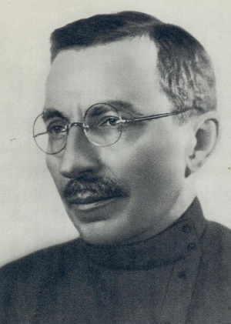
«Со мной работали десятки молодых педагогов. Я убедился, что как бы человек успешно не закончил педагогический вуз, как бы он не был талантлив, а если не будет учиться на опыте, никогда не будет хорошим педагогом, я сам учился у более «старых» педагогов…»
А. С. Макаренко

Slide 15
Спасибо за внимание!

